Slide 1
 | 征服迦南 |  |  | 佔領迦南
分段 | 1-5 預備進入 勉勵領袖(1) 探耶利哥(2) 過約但河(3) 立石為記(4) 吉甲割禮(5) | 6-8 征服中部 攻耶利哥(6) 亞干犯罪(7) 再攻艾城(8) | 9-12 南征北伐 基遍結盟 (9) 諸王崩潰 (10-12) | 13-17 五支派分地 (吉甲) 河東分地(13) 猶大分地(14,15) 以法蓮分地(16) 瑪拿西分地(17) | 18-21 七支派分地 (示羅) 便雅憫(18) 西緬、西布倫、以薩迦、亞設、拿弗他利、但(19) 建立逃城(20) 利未之業(21) | 22-24 約書亞遺言 見證之壇(22) 約書亞遺言 (23-24)
主題 | 進入迦南 |  |  | 規劃迦南
 | 克敵致勝 |  |  | 定居迦南
時間 | 大約有七年 |  |  | 大約有十八年

Slide 2
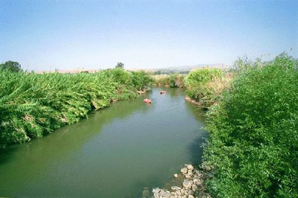
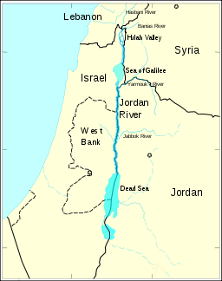
進佔的前奏 - 整裝待發
第三章：過約旦河

Slide 4
書1:5-9：Chiastic Structure 扇形結構
神必與你同在
7 只要剛強
謹守遵行
7 不可偏離
8 晝夜思想
謹守遵行
剛強壯膽
9下 神必與你同在。

Slide 5
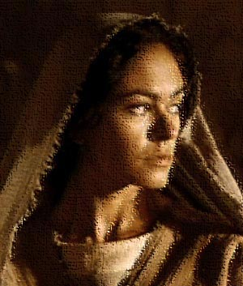
約書亞記第三講：
喇合這女子(二)
經文：書2:1-24

Slide 6
比較不同人物的特徵：
40年前和40年後的探子
2. 喇合與探子
3. 喇合與耶利哥人

Slide 7
書1:10 於是，約書亞吩咐百姓的官長說： 11 你們要走遍營中，吩咐百姓說：當預備食物；因為三日之內你們要過這約但河，進去得耶和華─你們 神賜你們為業之地。
書3:2 過了三天，官長走遍營中， 3 吩咐百姓說：你們看見耶和華─你們 神的約櫃，又見祭司利未人抬著，就要離開所住的地方… …

Slide 8
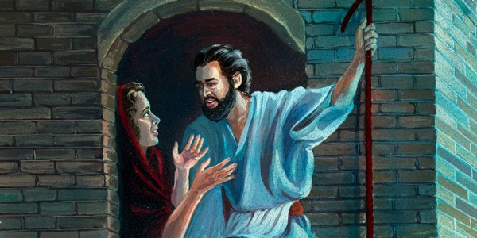
喇合與探子

Slide 9
Factual Event (現實事件)
詮釋空間
未作即時道德/ 屬靈判斷
編修者的註解(Remarks of the redactor)
The characters are often contradictory or ambiguous in various cultural setting
A text can only be understood in context
Moral / Spiritual relativism??
Read into
Revelatory Interpretation
Reader : not only meaning-receiver , but also meaning-maker

Slide 12
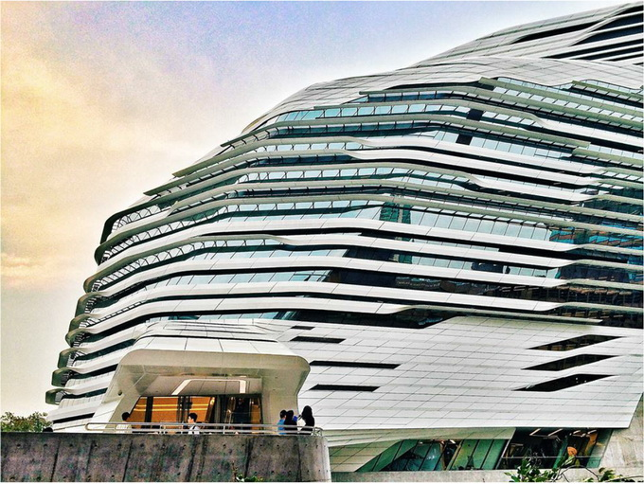

Slide 14
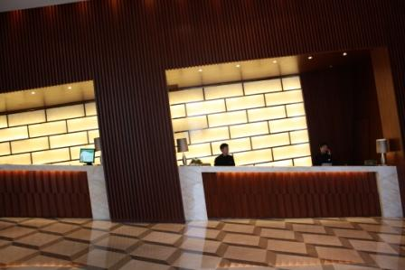

Slide 15
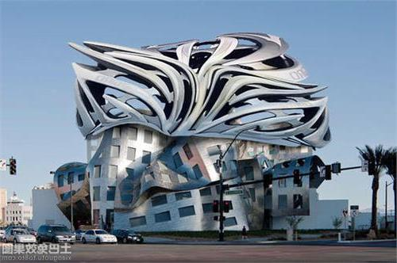
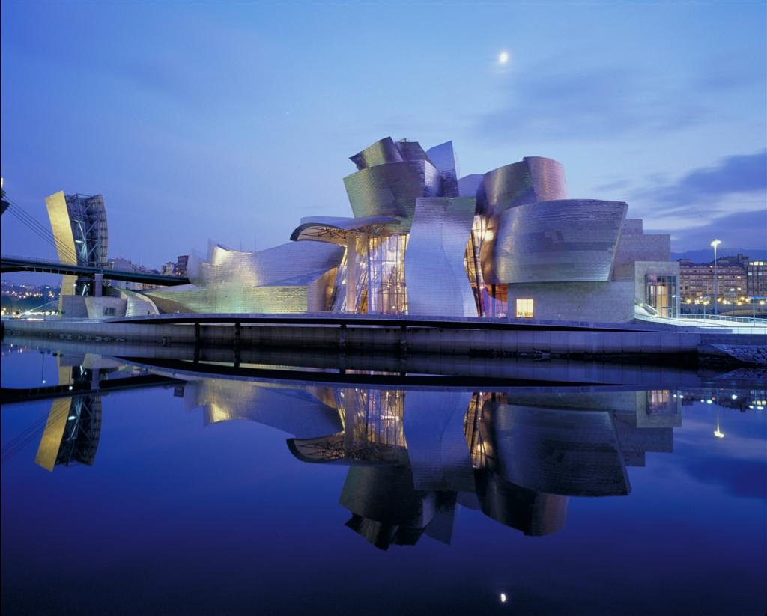
Notes:
VR
衫
奶茶
(估你唔到) (笑死, / 激死)

Slide 16
Notes:
傾斜
行
呢樣 / 果樣

Slide 17
進佔的前奏 - 整裝待發
第三章：過約旦河

Slide 18
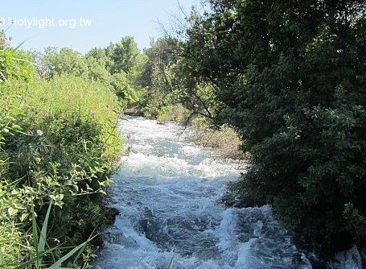
3:1 約書亞清早起來，和以色列眾人都離開什亭，來到約但河，就住在那裡，等候過河。 2 過了三天，官長走遍營中， 3 吩咐百姓說：你們看見耶和華─你們 神的約櫃，又見祭司利未人抬著，就要離開所住的地方，跟著約櫃去。 4 只是你們和約櫃相離要量二千肘，不可與約櫃相近，使你們知道所當走的路，因為這條路你們向來沒有走過。

Slide 19
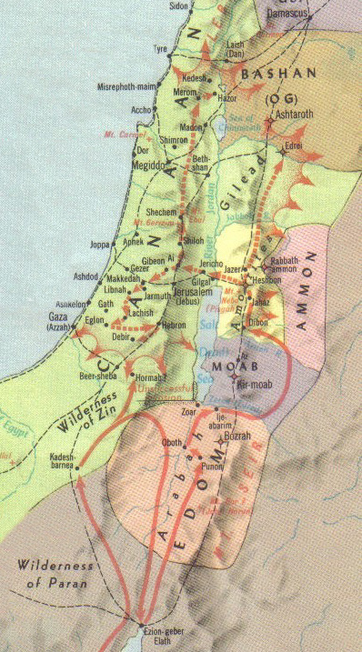
流便
迦得
瑪拿西半支派
迦
南
約但河
耶利哥
阿捫
摩押
以東

Slide 20
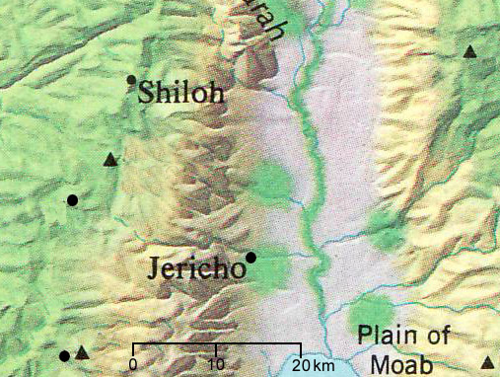
約但河
春季下雨加上
上游高山融雪，
下游河面最寬處
可達一公里。
耶利哥
什亭
鹽海

Slide 21
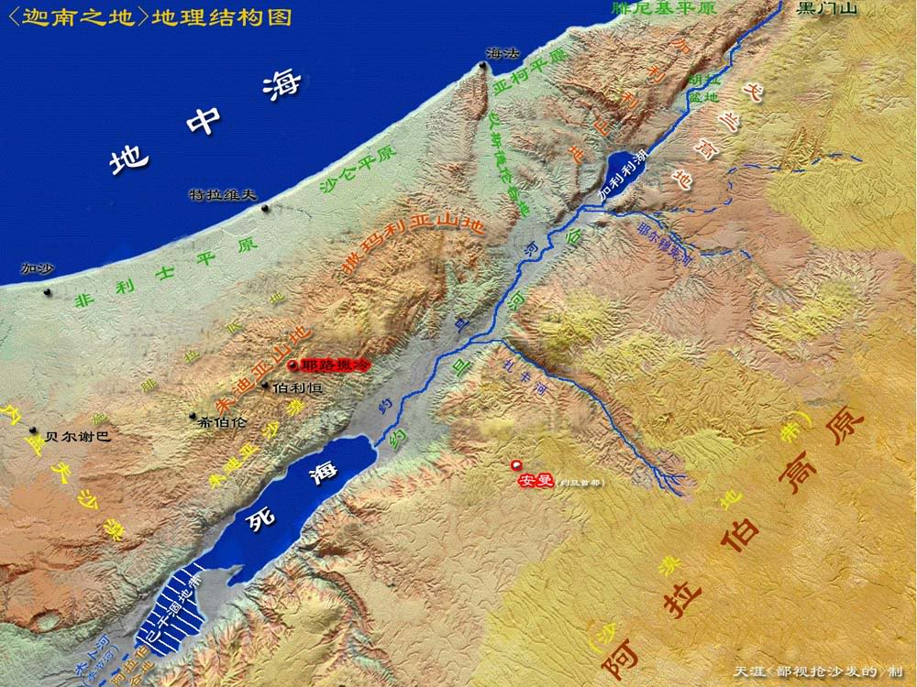
重要水道
重要水源
長：260多公里
闊：30公呎
河水湍急
書3:15（原來約但河水在收割的日子漲過兩岸）
天然屏障

Slide 22
A. 創13:10, 11 羅得選擇約但河平原
B. 書3:10-17 以色列人過約但河進入應許之地
C. 王下2:6-14 以利亞，以利沙使約但河的水分開
D. 王下5:10-14 乃縵大痳瘋得潔淨
E. 結47:18 以色列地的東界
F. 太3:6；可1:5；路3:3；約1:28 施洗約翰在此施洗
G. 太3:13；可1:9；路3:21；約1:28-33 耶穌在此受約翰的洗

Slide 23
3:1 約書亞清早起來，和以色列眾人都離開什亭，來到約但河，就住在那裡，等候過河。 2 過了三天，官長走遍營中， 3 吩咐百姓說：你們看見耶和華─你們 神的約櫃，又見祭司利未人抬著，就要離開所住的地方，跟著約櫃去。 4 只是你們和約櫃相離要量二千肘，不可與約櫃相近，使你們知道所當走的路，因為這條路你們向來沒有走過。

Slide 24
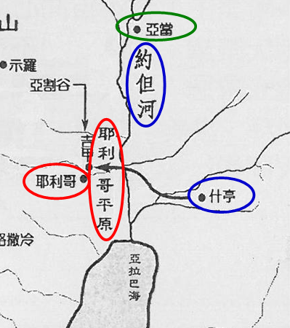
「什亭」( ~yJivi ,Shittim)
Acacia Grove
離開安舒區
走一條向來沒有走過的路

Slide 25
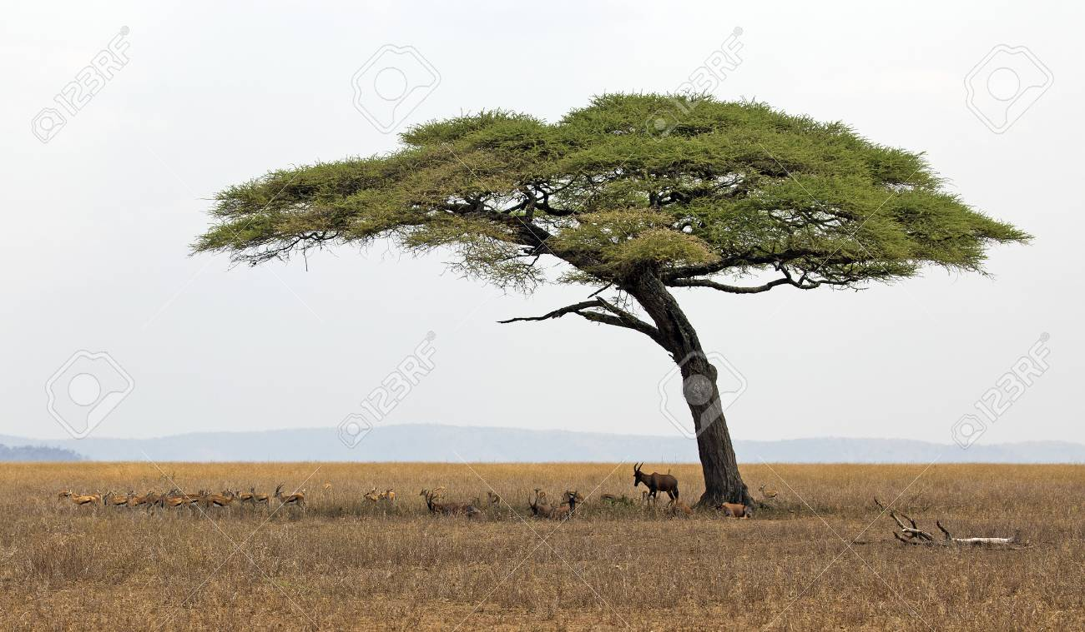

Slide 26
離開什亭
成長區
掙扎區
畏懼
危機
安舒區
安全、舒適、安心、
熟識、完整、可預期
不可知
不安
壓力
不熟識
脫胎換骨
成長
突破
不一樣
Notes:
安舒

Slide 27
「什亭」( ~yJivi ,Shittim)
Acacia Grove
離開安舒區
走一條向來沒有走過的路

Slide 28
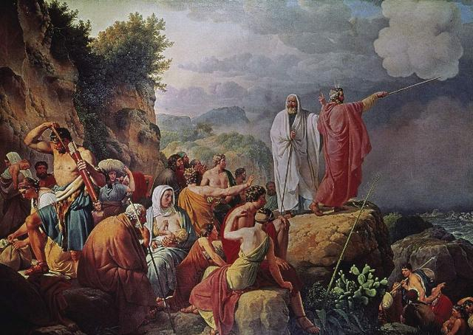
【民25:1】「以色列人住在什亭，百姓與摩押女子行起淫亂。」

Slide 29
跨越約但河的秘訣：
離開什亭：離開罪惡(及安舒)
整裝待發：切要自潔

Slide 30
「什亭」( ~yJivi ,Shittim)
Acacia Grove
離開安舒區
離開罪惡
走一條向來沒有走過的路

Slide 31
甚麼是「自潔」？

Slide 32
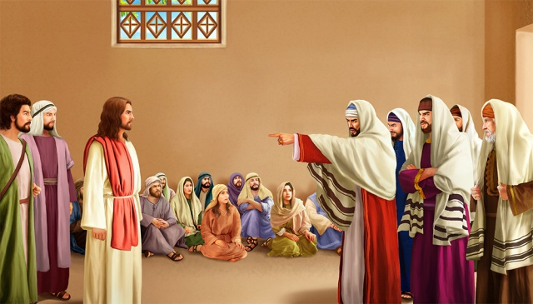

Slide 34
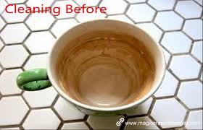

Slide 35
7:1 親愛的弟兄阿、我們既有這等應許、就當潔淨自己、除去身體、靈魂一切的污穢、敬畏 神、得以成聖。

Slide 36
甚麼是「自潔」？

Slide 37
Psalm 134:1-3
hw"hy>â-ta, Wkår]B' ŸhNEÜhi tAlï[]M;ñh;( ryviª 1
`tAl)yLeB; hw"©hy>-tybeB. ~ydIîm.[oh' hw"+hy> ydEäb.[;-lK'
`hw")hy>-ta, Wkr]b'W vd<qo+ ~k,îdEy>-Wa)f. 2
`#r<a'(w" ~yIm:ïv' hfeª[o !AY=Cimi hw"hy>â ^åk.r<b'y> 3
Bless
To be blessed
134:1 〔上行之詩。〕耶和華的僕人、夜間站在耶和華殿中的、你們當稱頌耶和華。 134:2 你們當向聖所舉手、稱頌耶和華。 134:3 願造天地的耶和華、從錫安賜福給你們。

Slide 38
甚麼是「自潔」？
1. 身份上的聖潔：
利19:2 你曉諭以色列全會眾說：
你們要聖潔，因為我耶和華─
你們的神是聖潔的。
2. 肉身上的聖潔：
潔淨條例 [潔淨禮儀]： 利11章至15章
3. 道德上的聖潔：禁戒惡事

Slide 39
聖潔
自潔
潔淨
分別為聖
成聖
Holiness
Sanctification

Slide 40
How can we sanctify ourselves in the church history?

Slide 41
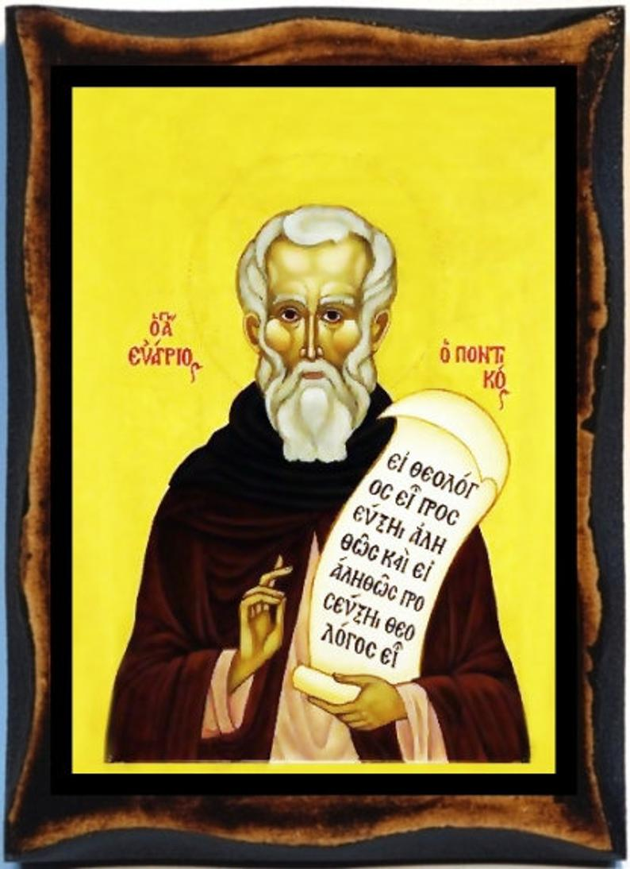

Slide 42
龐迪斯的伊域格屈斯：回歸上帝之心智歷程
Evagrius Ponticus:
On the Mind’s Return to God
(A.D. 345-399)
那一位是神學家，他便會真誠禱告；
那一位真誠禱告的人，他便是神學家。
(If you are a theologian, you will pray truly, and if you truly pray, you are a theologian.)

Slide 45
沙漠教父們離開世俗生活，攻克己身，為求得著身體和心靈的寧靜，以致可以盡心盡意愛上帝及愛鄰舍。的確，他們用生命，開拓了屬靈靜修之路。為靈修神學奧下了安靜獨處的神學及操練方法。

Slide 46
第四世紀龐迪斯的伊域格屈斯(Evagrius Ponticus)，被譽為希臘基督教中最偉大的(par excellence)禱告導師。伊氏最偉大的貢獻，是為神學及生活的結合開創先河，伊氏建構的系統、其苦修及默觀的操練方法、及他的著作，自第四世紀以降，一直發揮著深遠的影響力。

Slide 47
Purification
潔淨
Illumination
光照
Union
契合

Slide 48
思緒
安靜 (潔淨心靈)
散漫式的思想 貪饕、性慾、
觸動式的思想 貪婪、悲傷、
操縱式的思想 忿怒、閒散、
求滿足式的思想 虛榮、驕傲
亮光式的思想
情緒

Slide 49
Notes:
污水處理

Slide 50
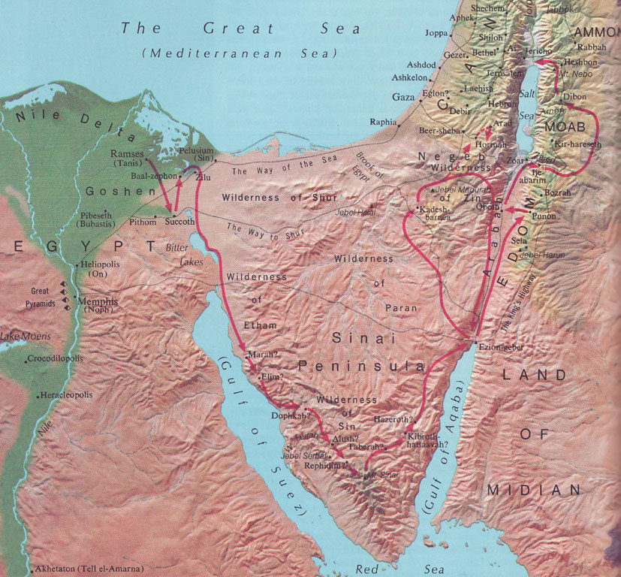
迦
南
巴力洗分
蘭塞
摩押
埃及
加低斯巴尼亞
疏割
38年
以東
瑪拉
以旬迦別
以琳
汛的曠野
利非訂
西乃山
出埃及路線圖

Slide 52
3:1 約書亞清早起來，和以色列眾人都離開什亭，來到約但河，就住在那裡，等候過河。 2 過了三天，官長走遍營中， 3 吩咐百姓說：你們看見耶和華─你們 神的約櫃，又見祭司利未人抬著，就要離開所住的地方，跟著約櫃去。 4 只是你們和約櫃相離要量二千肘，不可與約櫃相近，使你們知道所當走的路，因為這條路你們向來沒有走過。

Slide 53
跨越約但河的秘訣：
離開什亭：離開罪惡(及安舒)
整裝待發：切要自潔
面對約但：面對攔阻
約櫃同在：有主帶領
遵行吩咐：謹守指示
憑信前進：腳入河水
同心經歷：神行奇事

